Slide 1
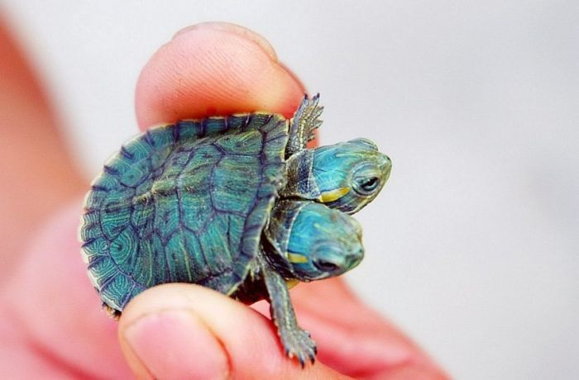
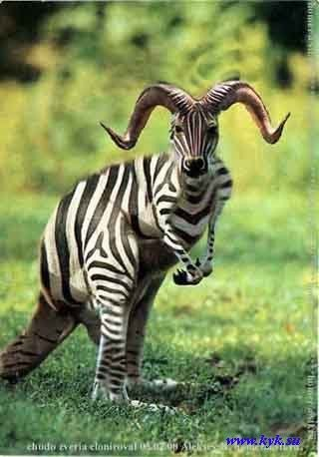
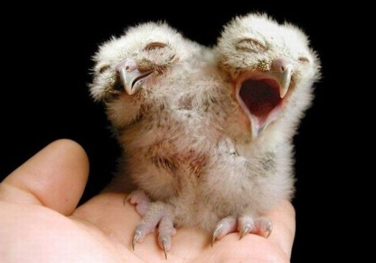
Види, причини мутацій. Мутагени

Slide 2
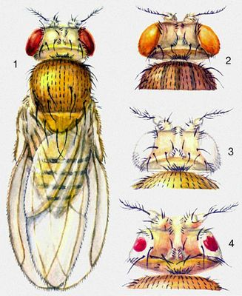
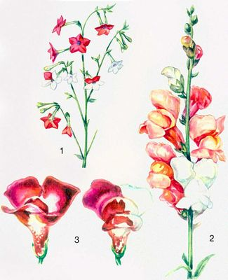
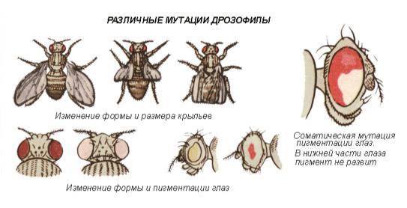
Мутації — зміни генетичного матеріалу (звичайно ДНК або РНК). Мутації можуть бути викликані помилками копіювання генетичного матеріалу протягом поділу клітини, опроміненням жорсткою радіацією, хімічними речовинами (мутагенами), вірусами або можуть відбуватися свідомо під клітинним контролем протягом таких процесів як, наприклад, мейоз або гіпермутація.

Slide 3
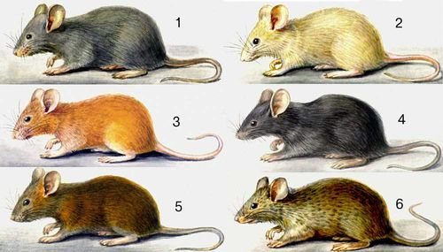
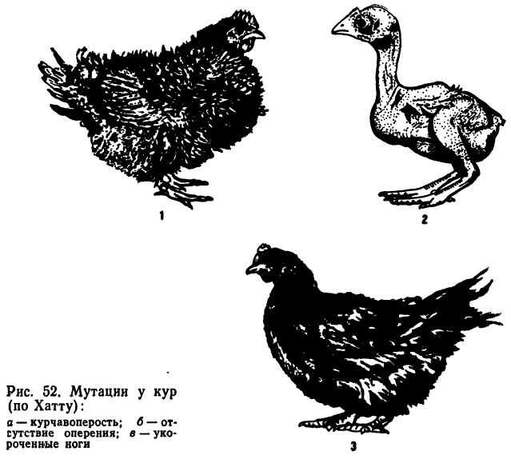
Основні види мутацій
Існує чимало варіантів класифікацій мутацій:
І. За походженням:
а) спонтанні – природні, самовільні,
б) індуковані (штучні).
ІІ. За місцем виникнення:
а) соматичні – відбуваються в соматичних клітинах,
б) генеративні – відбуваються в статевих клітинах.

Slide 4
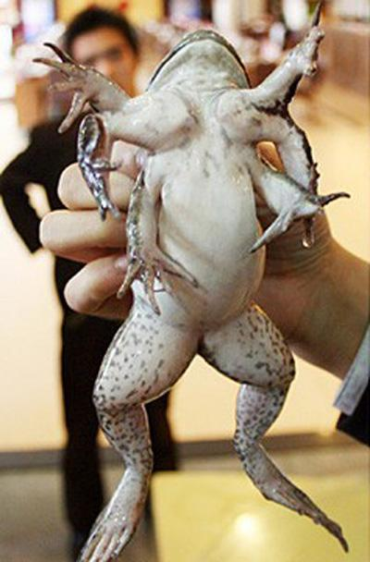
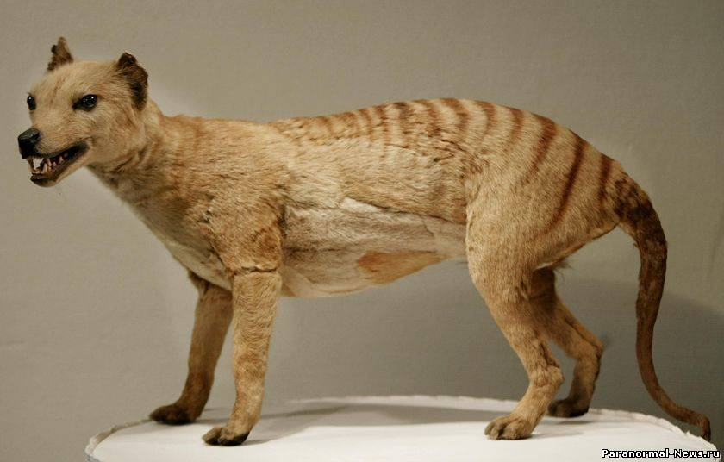
ІІІ. За проявом у гетерозиготному стані:
а) домінантні – проявляються в гомо- і гетерозиготному стані;
б) рецесивні – проявляються в гомозиготному стані.
ІV. За характером прояву:
а) морфологічні – зміна зовнішності;
б) фізіологічні – фізіологічні зміни;
в) біохімічні – порушення обміну речовин.

Slide 5
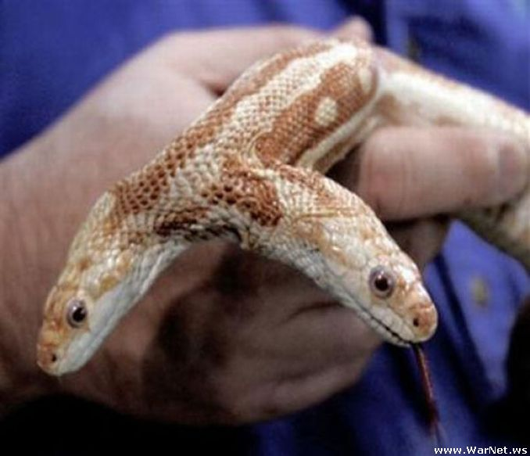
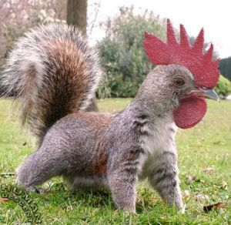
V. За адаптивним значенням для організму людини:
1. шкідливі:
1.1. летальні – викликають загибель до народження (викидні),
1.2. напівлетальні – загибель від народження до статевої зрілості;
2. нейтральні – не впливають на життєздатність і плодючість організму;
3. корисні – підвищують життєздатність і плодючість організму.

Slide 6
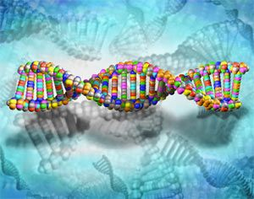
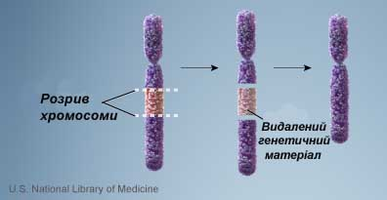
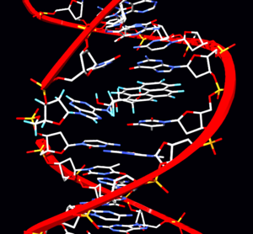
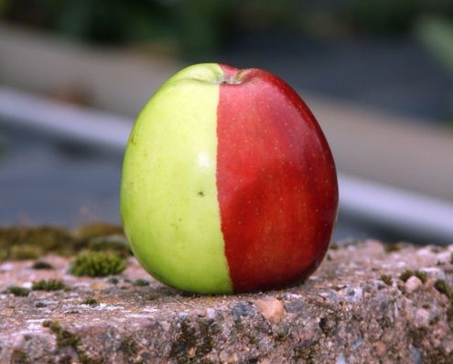
Найпоширенішою класифікацією є класифікація
VІ. За характером зміни генотипу:
а) генні (точкові) – виникають на молекулярному рівні в ДНК,
б) хромосомні – призводять до зміни структури хромосом,
в) геномні – призводять до зміни кількості хромосом.

Slide 7
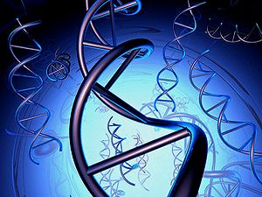
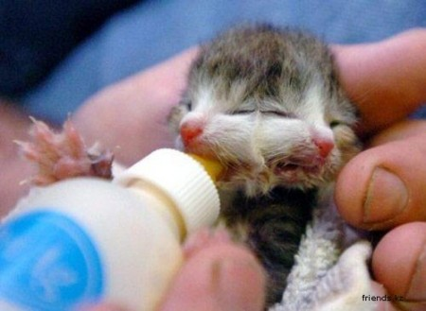
Генні мутації
Точкові або генні мутації – це зміни в структурі одного гена.
Це може відбутись у разі заміни, випадання або вставки одного або декількох нуклеотидів у молекулі ДНК.
Генні мутації, які виникають в статевих клітинах передаються нащадкам і впливають на подальші популяції (спадкові хвороби).

Slide 8
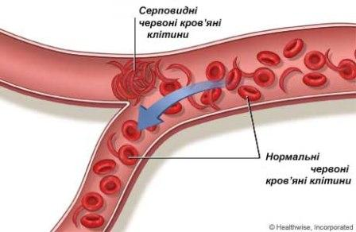
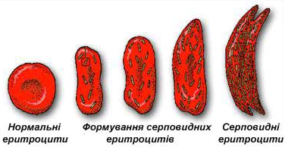
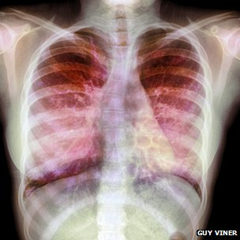
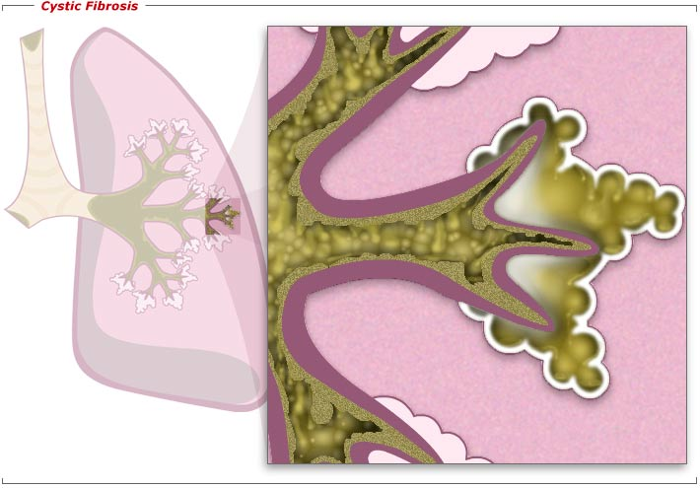
Серповидноклітинна анемія
Кістозний фіброз

Slide 9
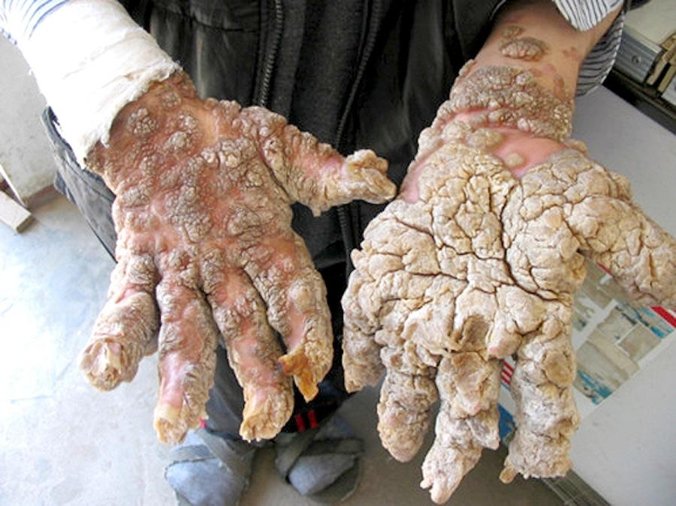
Епідермодисплазія

Slide 10
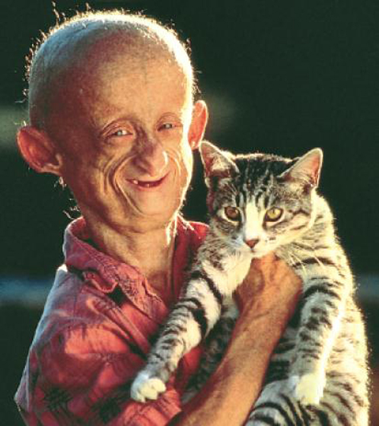
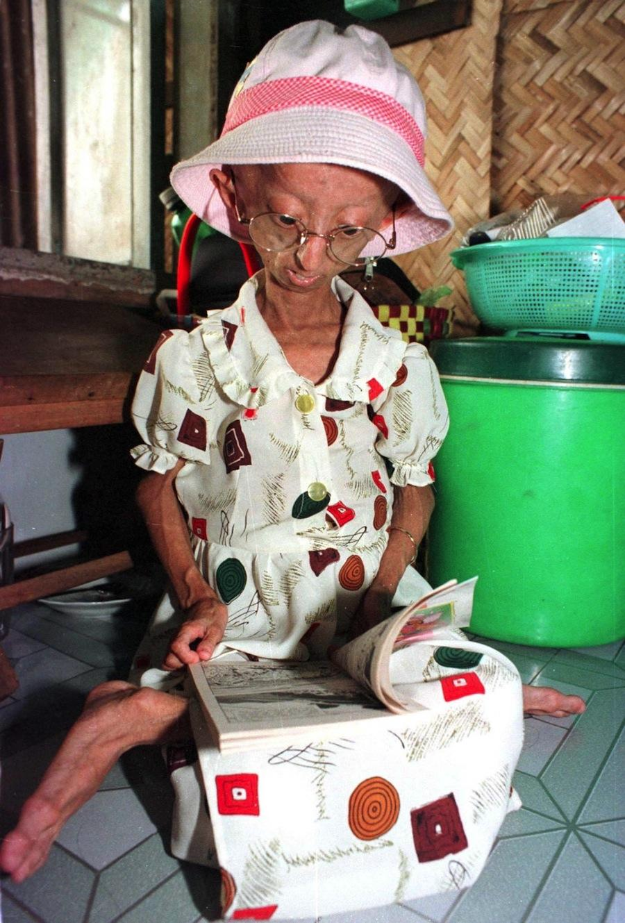
Прогерія

Slide 11
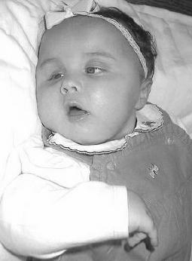
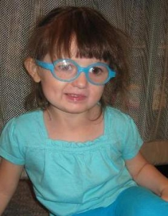
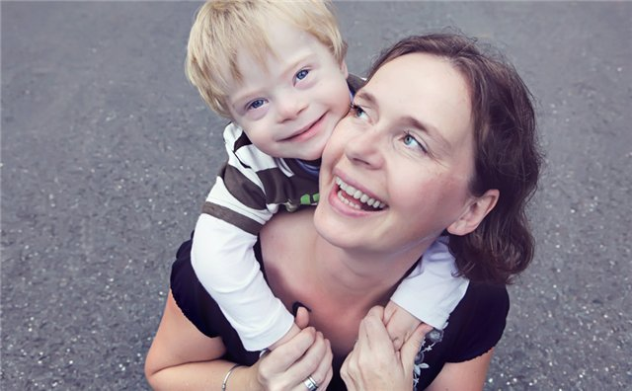
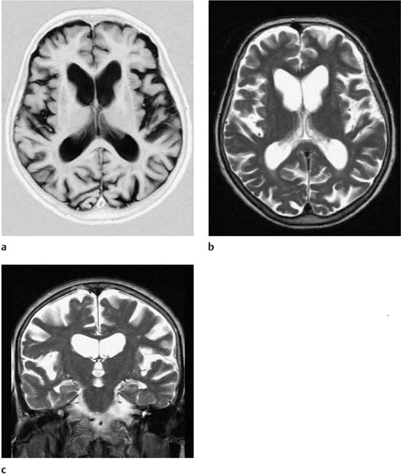
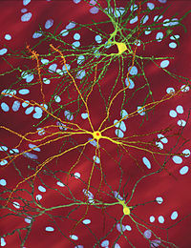
Синдром Айкарді
Хвороба Гантінгтона

Slide 12
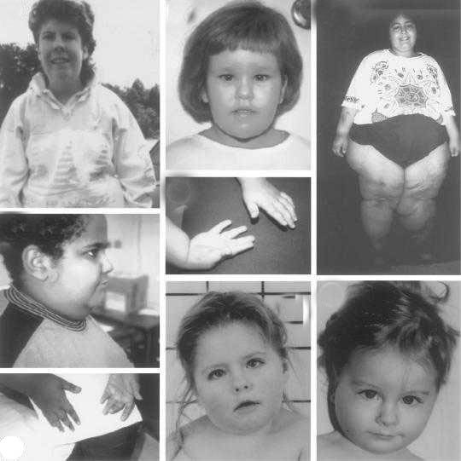


Slide 13
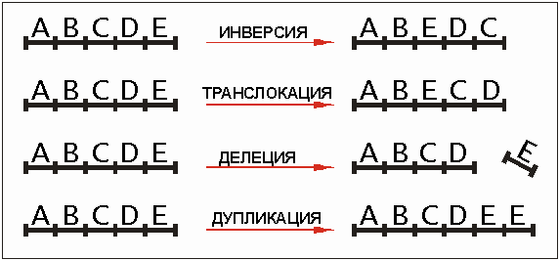
Хромосомні мутації
Хромосомні мутації є змінами частин хромосом або цілих хромосом.
Такі мутації можуть відбуватися в результаті делеції – втрати частини хромосоми, дуплікації – подвоєння якої-небудь ділянки хромосоми, дефішенсі – втраті кінцевої ділянки хромосоми, інверсії – повороту ділянки хромосоми на 180°, транслокації – відриву частини хромосоми і переміщення її в нове положення.

Slide 14
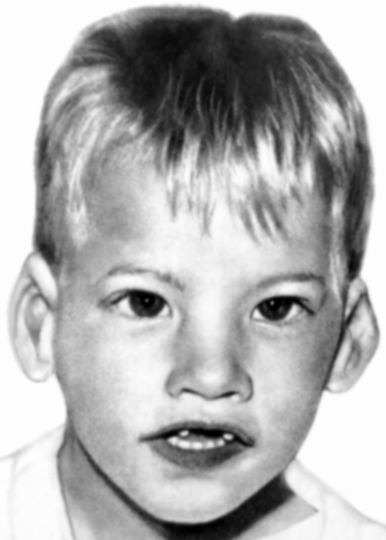
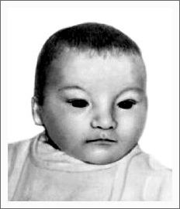
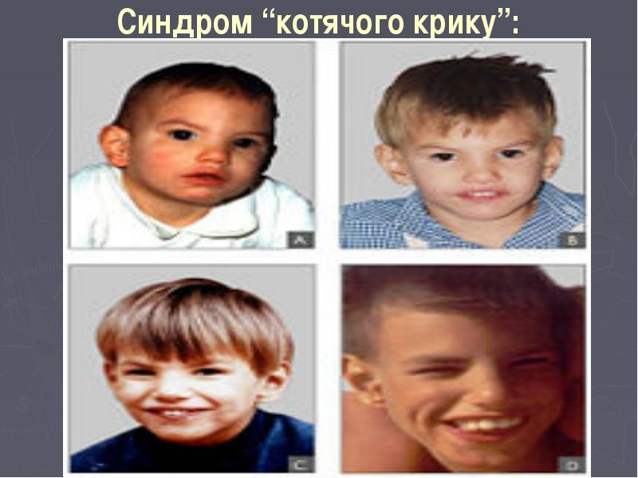
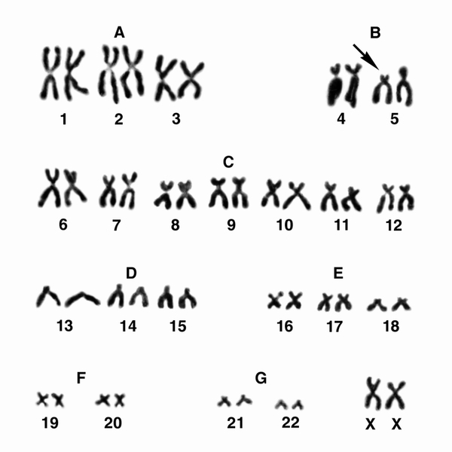
Синдром Лежена або “котячого крику”

Slide 15
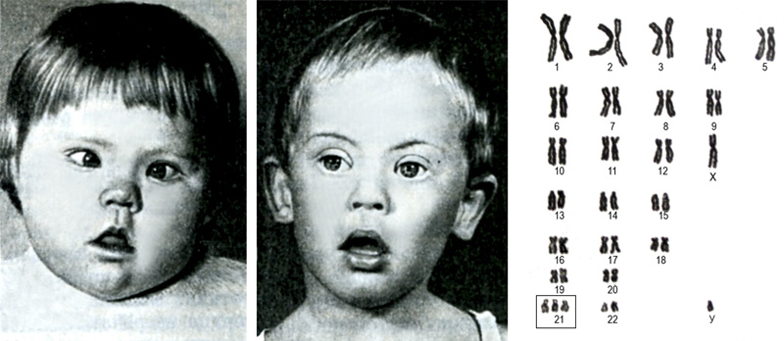
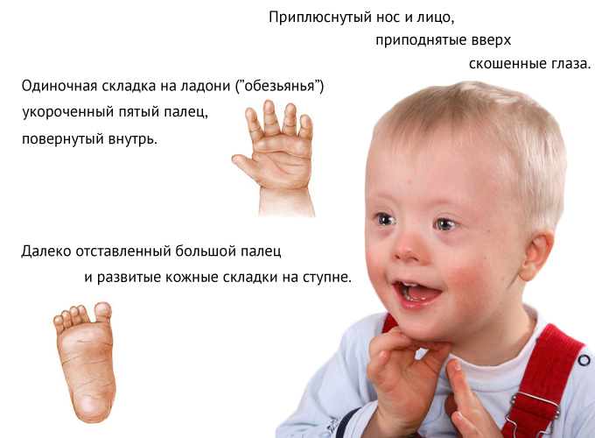
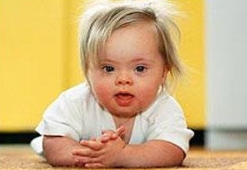
Синдром Дауна

Slide 16
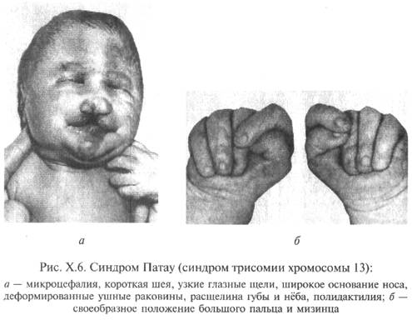
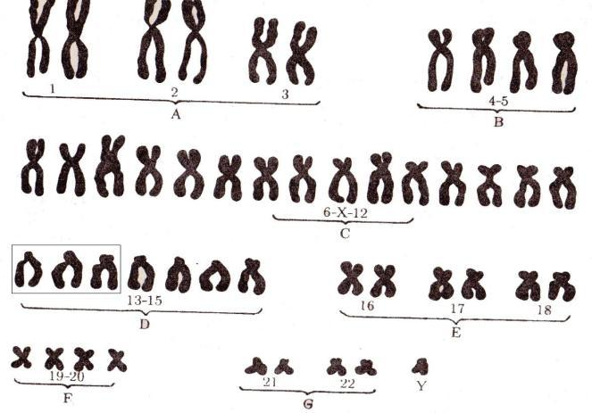
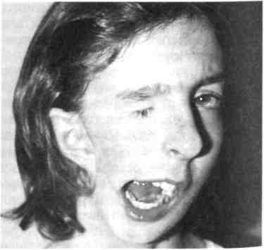
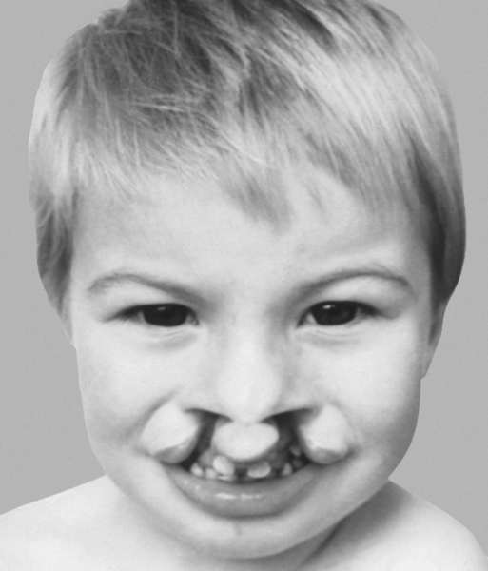
Синдром Патау

Slide 17
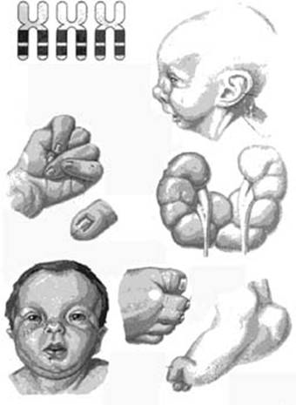
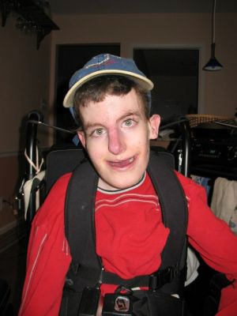
Синдром Едварса

Slide 18
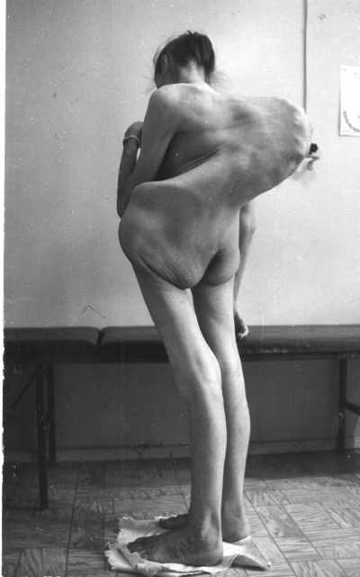
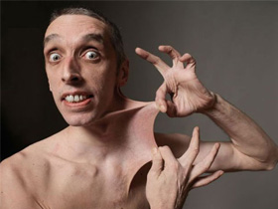
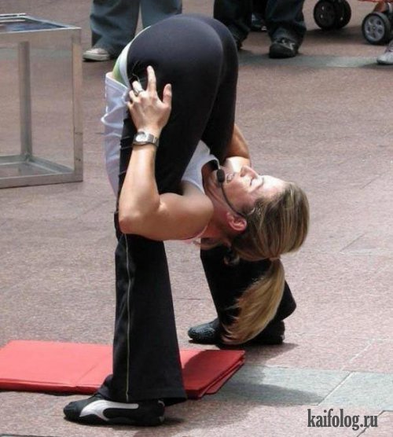
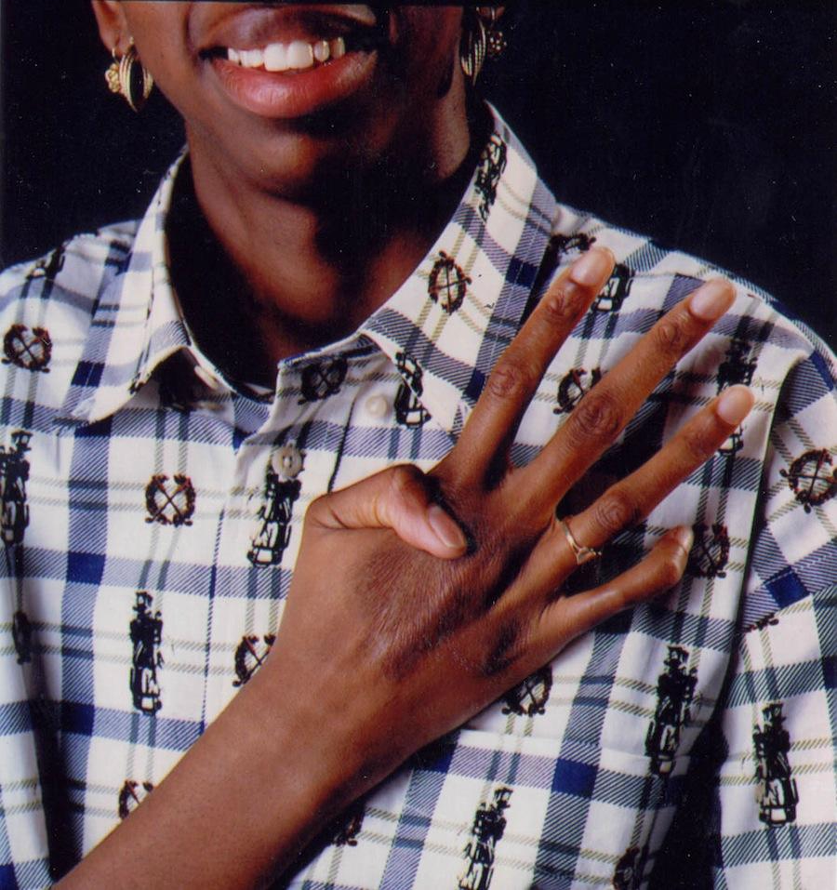
Синдром Марфана

Slide 19
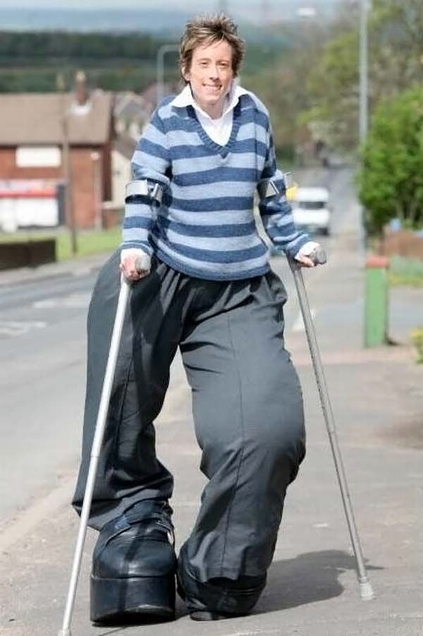


Синдром Протея

